Slide 1
TABBY
19기 정현석 19기 임원빈

Slide 2
목차
팀-게임 소개
프로젝트 진행 상황
추후 계획
Q&A

Slide 3



팀 - 게임 소개
19기 정현석
(소프트웨어공학전공)
기획
개발
19기 임원빈
(소프트웨어공학전공)
기획
개발
그래픽
WENITY

Slide 4





게임 컨셉 - 스토리

Slide 5
게임 컨셉 - 스토리
섬거북
유닛 성장 속도 +
유닛 체력 +
부비새
동료 섭외시 필요 먹이 –
유닛 공격 속도 +
눈족제비
재화 수급 +
유닛 공격력 +

Slide 6
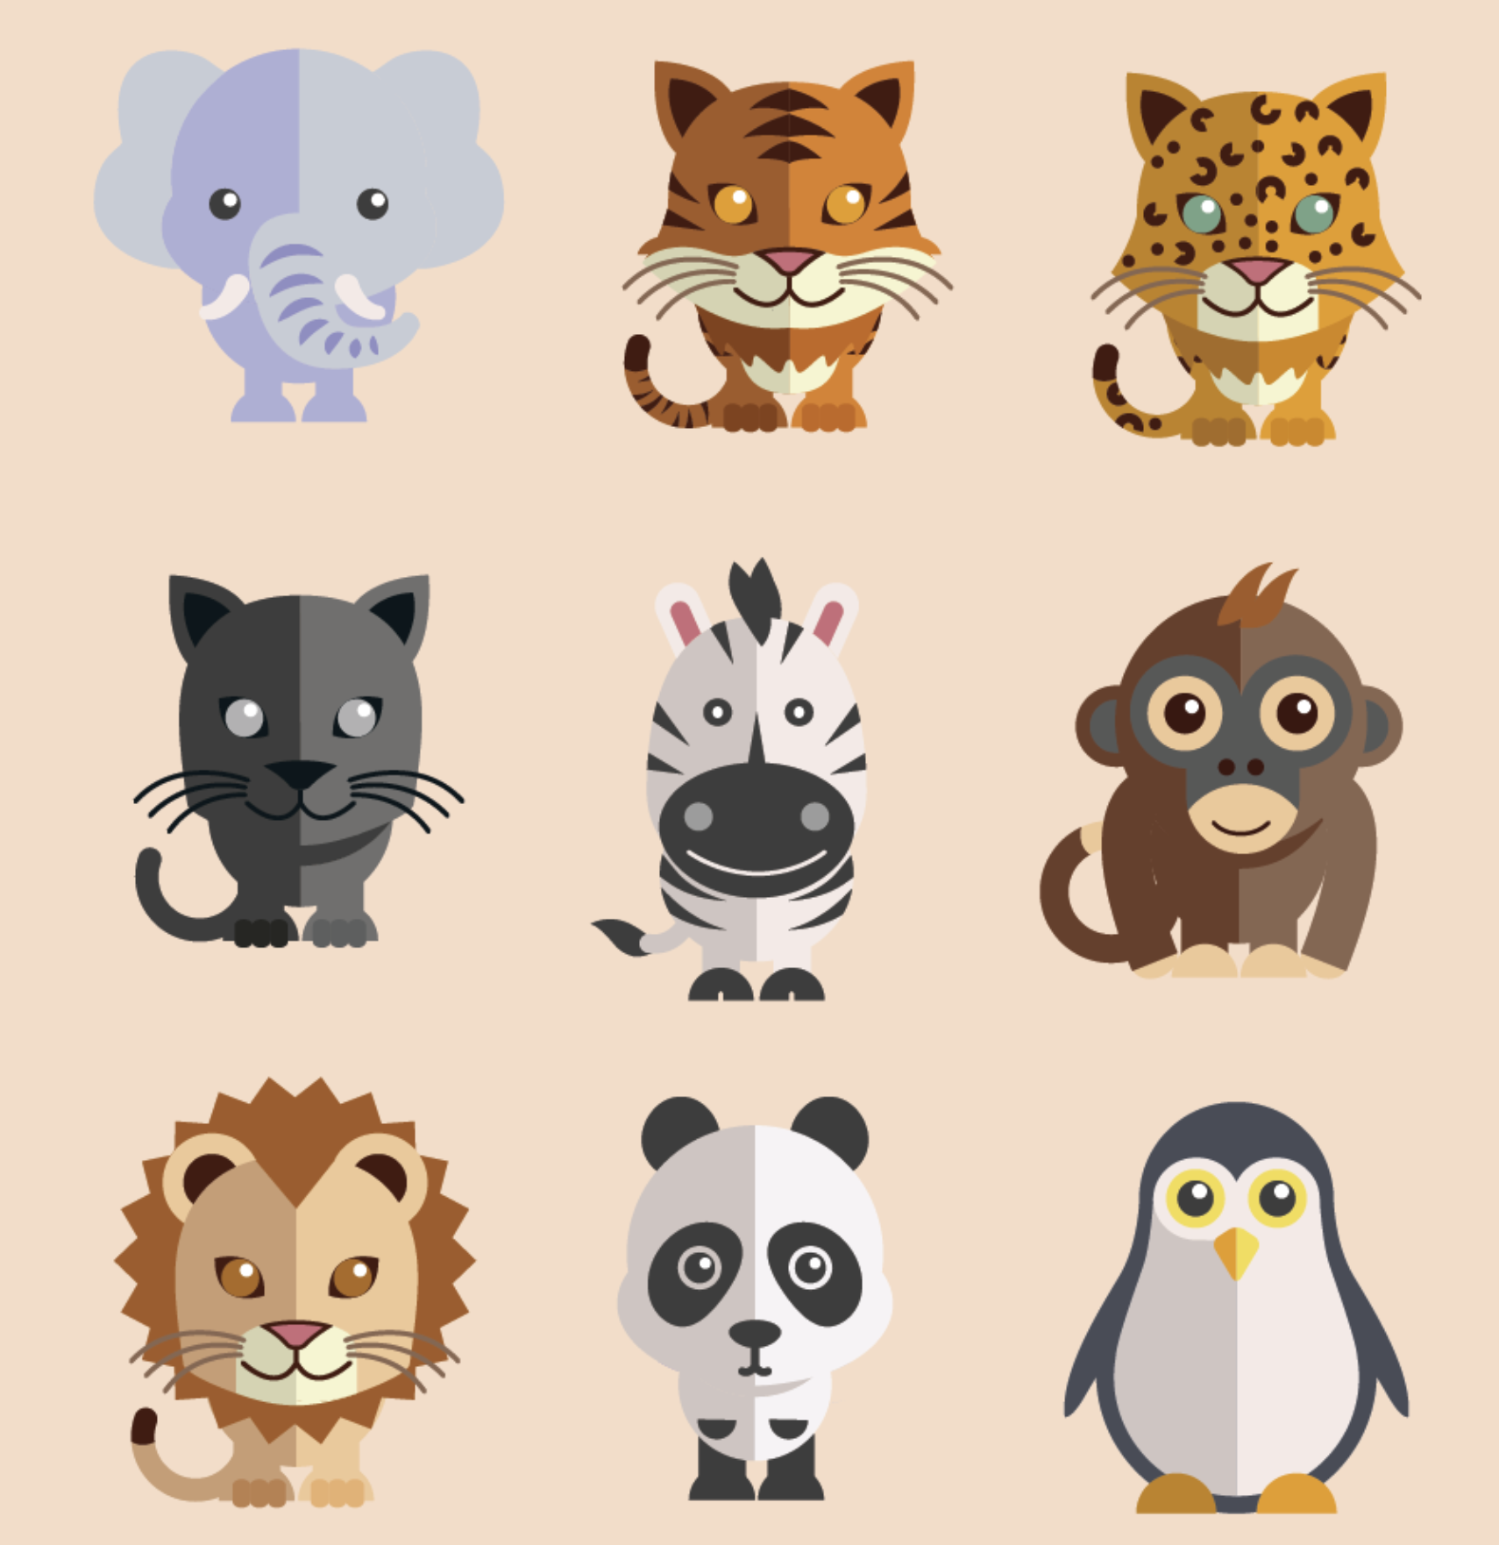
게임 컨셉 - 스토리

Slide 7
프로젝트 진행 상황
농장동물 스크립트 Animal
-PathFinding
-Growup
상점 스크립트 ShopButtonManager
-상점 UI
-농장 동물 생성
-농장 오브젝트 생성
Portrait를 Auto Landscape 로 변경
재화생산 구현
DragManager
.
.

Slide 8
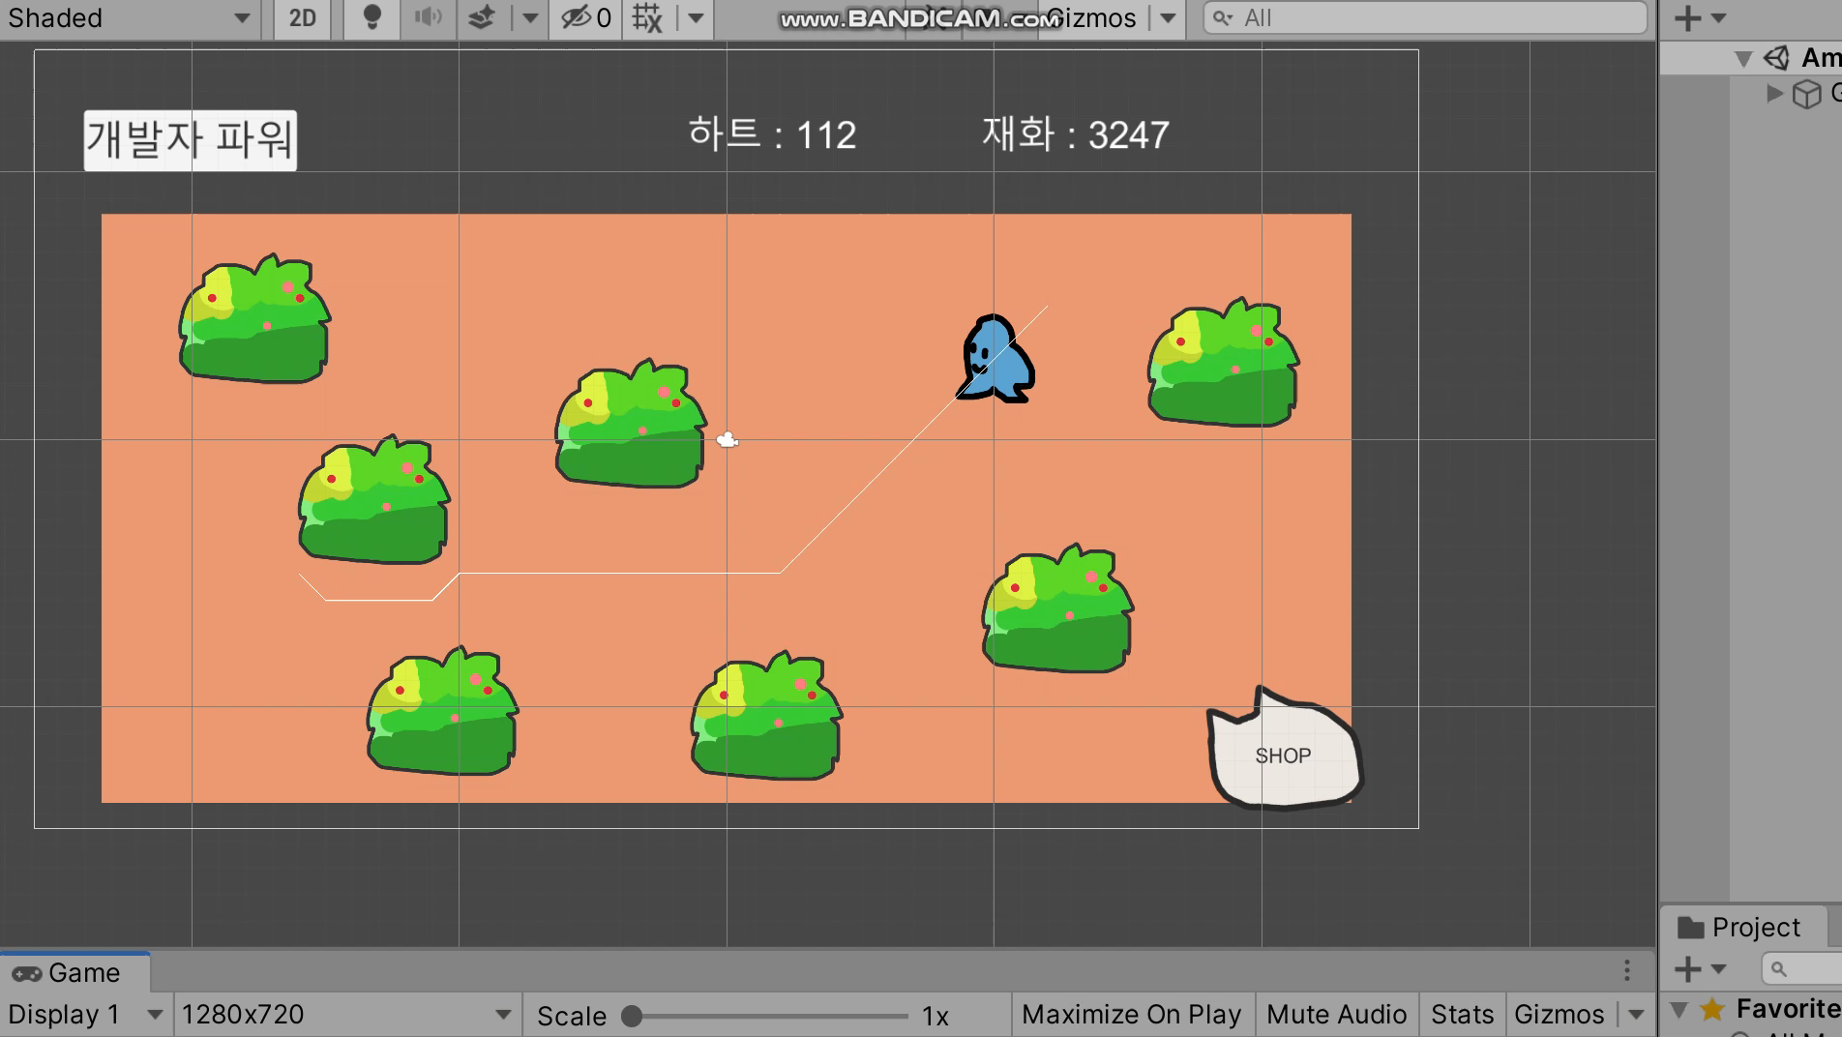
프로젝트 진행 상황

Slide 9
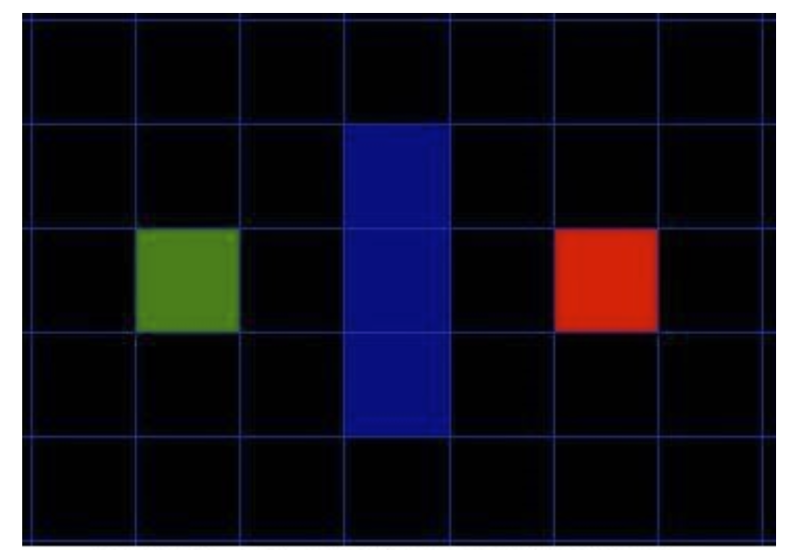
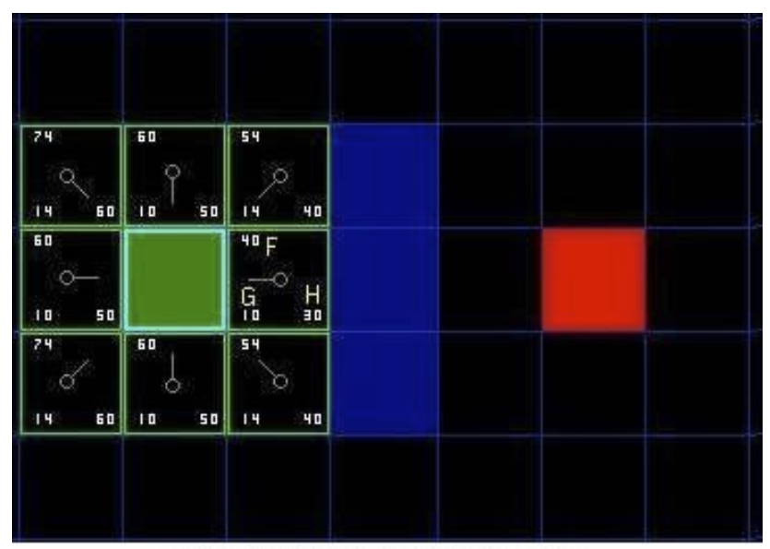
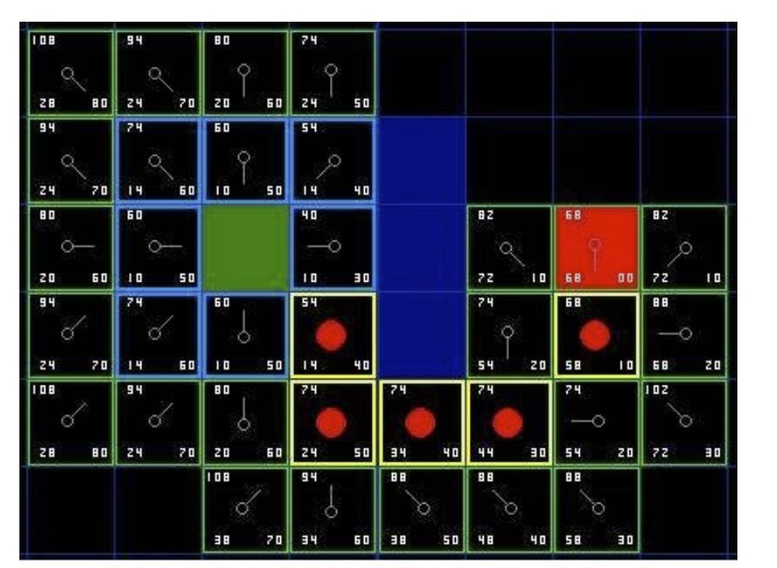
프로젝트 진행
A* 알고리즘(길 찾기)

Slide 10
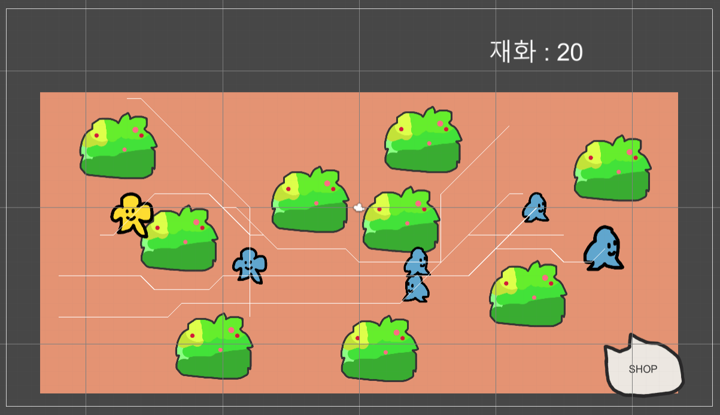
프로젝트 진행

Slide 11
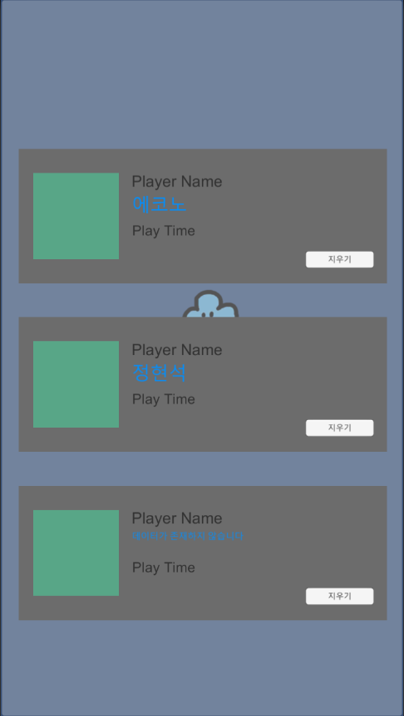
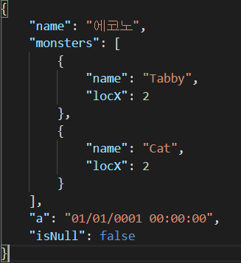
프로젝트 진행
Json 기반 인게임 내 정보 저장 기능 구현

Slide 12
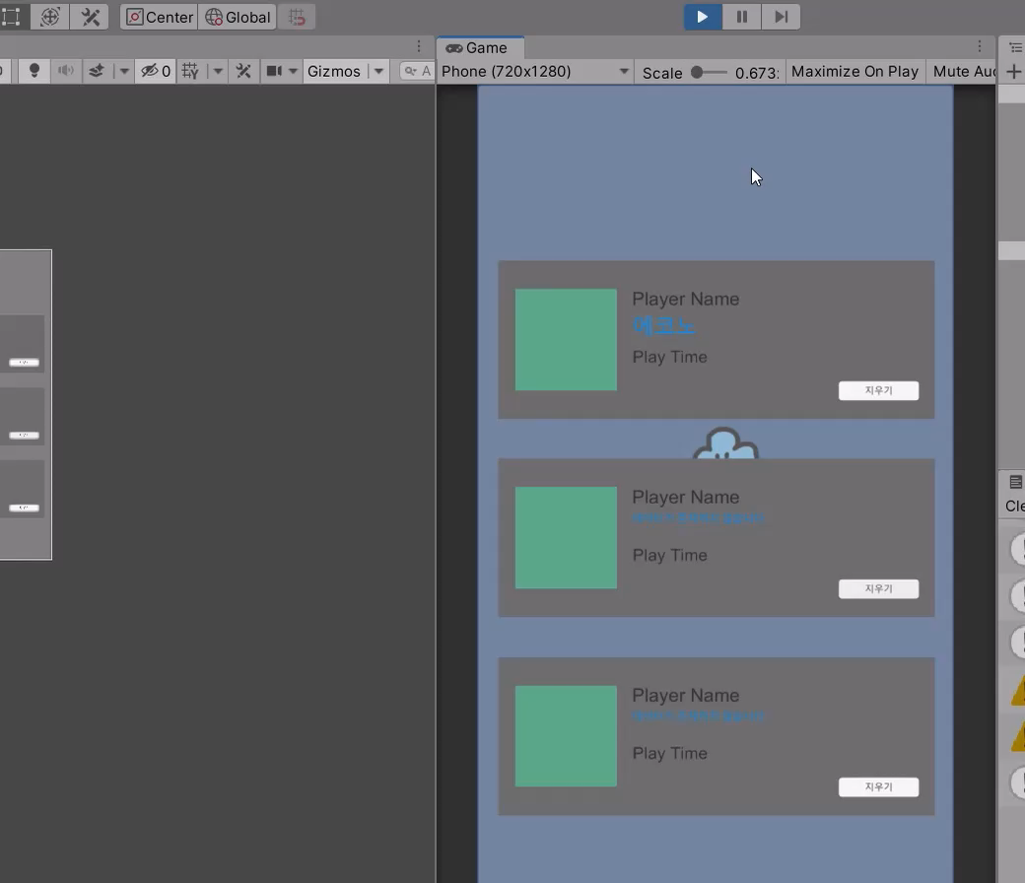
프로젝트 진행

Slide 13

프로젝트 진행
SceneManager 작성

Slide 14
추후 계획
5월 25일~ 5월 31일
6월
1.유닛 성장, 설치물 재화 생산 구현
2.파견에서 적 AI 구현
3.파견에서 아군 공격기능 구현
4.하트 재화 구현
5.지도 구현
1.각자작업한 내용 취합
2.리소스 제작
3.프로토타입 피드백 ->프로토타입 업그레이드

Slide 15
감사합니다
Q&A

